Slide 1
Vloga kompostiranja v
družbi recikliranja
Rogaška Slatina, 13.10.2016
Dejan Zver, direktor trženja Gorenje Surovina d.o.o.

Slide 2
Družba prihodnosti
Kakovost bivanja!
Ohranjanje okolja!
Optimizacija virov!

Slide 3
Zakaj je kompostiranje tako pomembno?
Predelava odpadkov na okolju prijazen način
Nadomeščanje uporabe umetnih gnojil
in preprečitev vnosa nepredelanih odpadkov v tla
Izboljšanje kakovosti tal

Slide 4
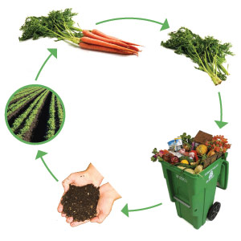
Kompostiranje je recikliranje – krožno gospodarstvo
Pridelava komposta iz odpadkov – koristno uporabljeni odpadki
Zmanjšanje odstranjevanja odpadkov
Kompostiranje je eksotermni (toploto sproščajoč) proces biološke razgradnje organskih snovi, ki poteka v prisotnosti kisika, vode in mikroorganizmov. Gre torej za aerobni proces, ki poteka v treh fazah. V začetni termofilni, ki traja do nekaj dni, temperatura naraste do 70°C, kar omogoči t.i. 'higienizacijo'. V mezofilni fazi, ta traja od štirih do šestih tednov, proces oz.
temperatura pojema. Proces zaključi faza zorenja komposta.

Slide 5
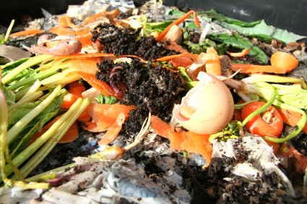
Trend zbiranja bioloških odpadkov
Leto 2006 2007 2008 2009 2010 2011 2012 2013 2014
biološki odpadki (20 01 08) | 16.568 | 12.991 | 11.322 | 15.650 | 11.719 | 18.043 | 21.159 | 42.747 | 47.570
zeleni odpad (20 02 01) | 12.267 | 18.025 | 25.382 | 34.023 | 46.898 | 60.049 | 69.956 | 103.323 | 116.761
125.000 ton več kot leta 2006 na letni ravni ne odložimo, ampak koristno uporabimo zaradi procesov biološke predelave odpadkov.

Slide 6
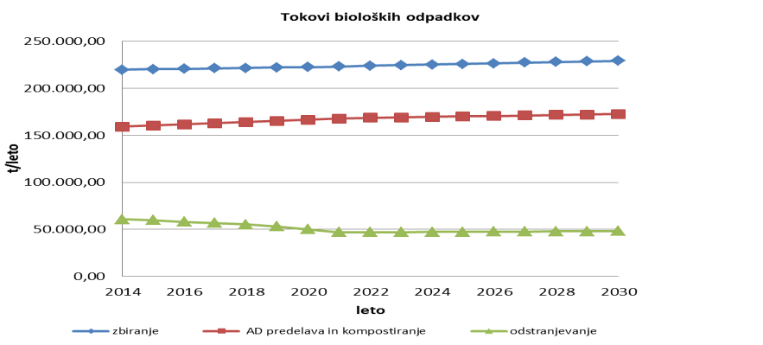
Predvideno gibanje tokov bioloških odpadkov

Slide 7
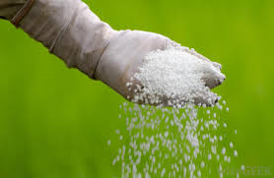
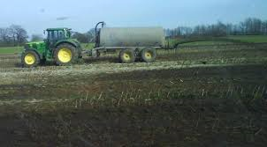
Zamenjava tradicionalnih gnojil
Umetna gnojila: pridelava gnojil temelji na izčrpavanju virov
in dolgoročno negativno vpliva na kakovost tal.
Nepredelani odpadki iz kmetijstva (gnojevka):
niso preverjena in imajo negotov vpliv na kakovost zraka, tal in podzemnih voda.

Slide 8
Koristne lastnosti komposta
Uporabno vrednost komposta določajo njegove lastnosti, predvsem vsebnost hranil in humusa.
Organsko vezana makro hranila so v kompostu KKC v primernem razmerju, v tleh
obstojnejša in rastlinam dalj časa dostopna. Vse to jim daje bistveno prednost pred klasičnimi
mineralnimi gnojili. Hranila pospešujejo delovanje mikroorganizmov ob nastajanju humusa v
tleh, ki omogoča mešanje mineralnih in organskih snovi v tleh in povečuje kakovost tal.
Kompost kot gnojilo in/ali humusno snov je mogoče oz. primerno uporabljati na način
neposrednega vnosa v tla (kmetijska in nekmetijska) ali kot surovino za izdelavo rastnih
substratov, umetnih zemljin ter za druge uporabe v kmetijstvu in ne-kmetijstvu.

Slide 9
Kako lahko povečamo pomen predelave biorazgradljivih odpadkov v krožnem gospodarstvu?
Uskladitev predpisanih mejnih vrednosti za kompost, ki je namenjen uporabi v kmetijstvu, z mejnimi vrednostmi, določenimi v zakonodaji drugih držav EU.
Povečati nabor odpadkov, ki so primerni za predelavo komposta namenjenega za kmetijska zemljišča
(blato iz ČN).
Zaostriti pogoje za uporabo nepredelanih odpadkov v kmetijstvu (gnojevka itd.).
Uvedba okoljskih spodbud za uporabo komposta in oddaje odpadkov iz kmetijstva v predelavo:
- spremljanje kakovosti vnosa in vpliva na okolje
- zmanjšanje negativnih vplivov gnojil na okolje (smrad).

Slide 10
REC2016
Oktober 2016, Rogaška Slatina
Hvala za vašo pozornost!
Dejan Zver, direktor trženja
Gorenje Surovina d.o.o.

